Slide 1
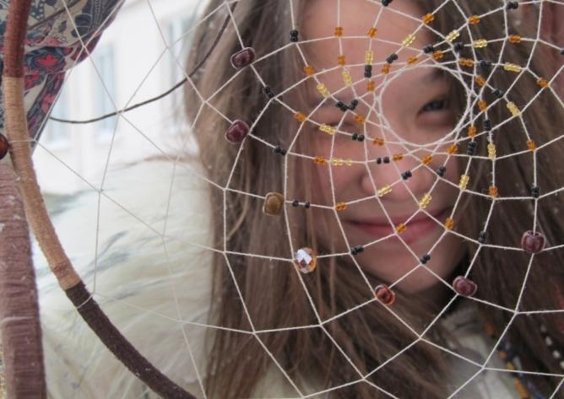
Подарок своими руками: «Ловец снов»
Автор: Мосиенко Галина Павловна
ученица 8 «В» класса
МБОУ «Средняя школа №7»
Руководитель: Кучерук Марина Владимировна
учитель технологии
МБОУ «СОШ №7»

Slide 2
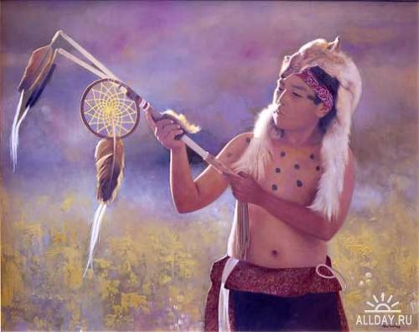

Slide 3
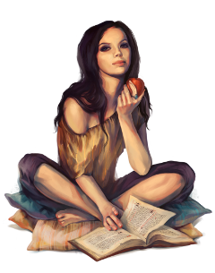
Цель: изготовление ловушки для снов Задачи: - изучить историю возникновения амулета. - исследовать технологию изготовления изделия. - придумать дизайн модели. - изготовить ловушку для снов.

Slide 4
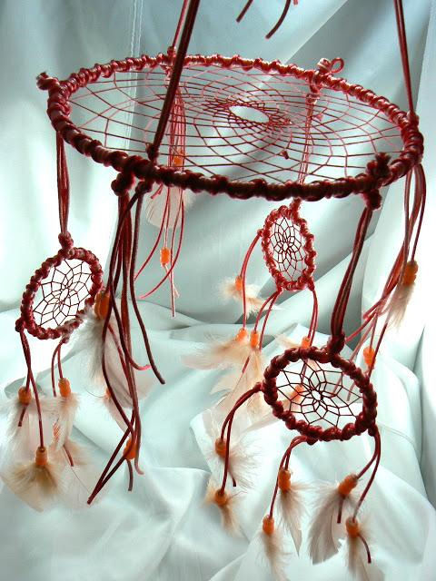
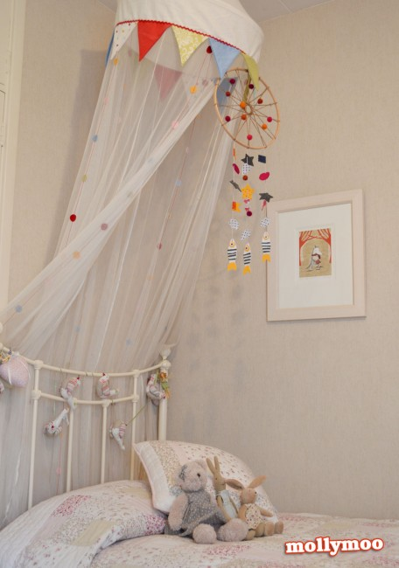

Slide 5
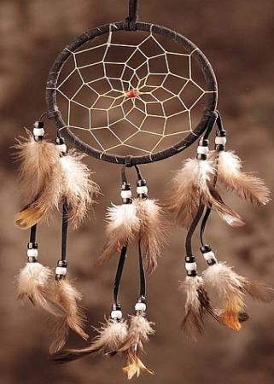
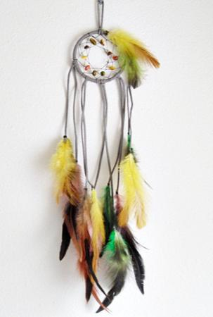
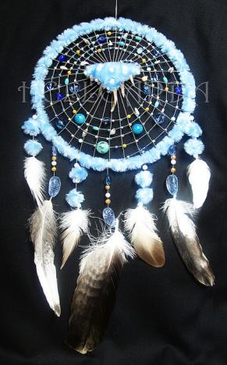
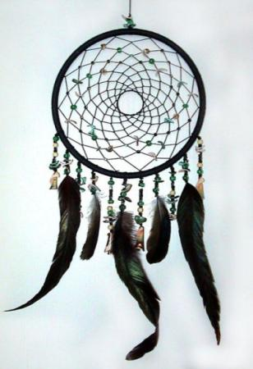
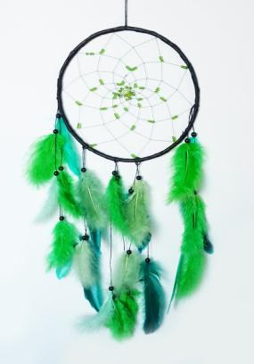
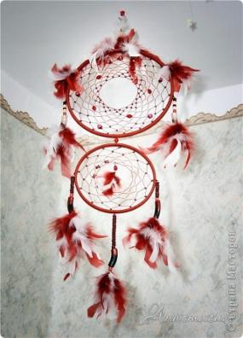
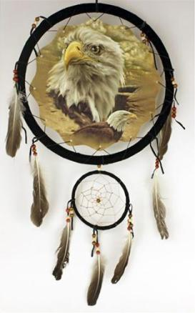
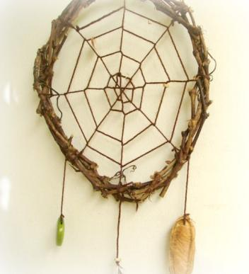

Slide 6
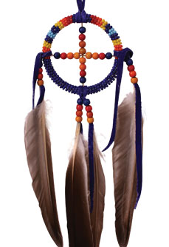
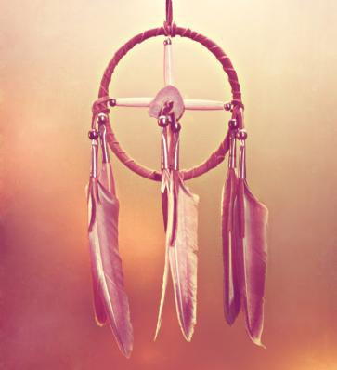
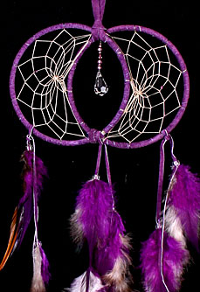
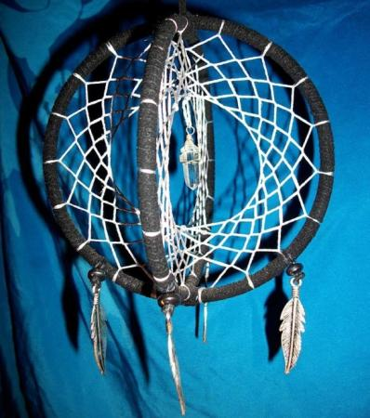

Slide 7
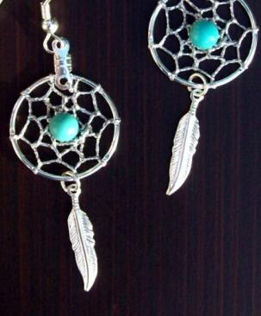
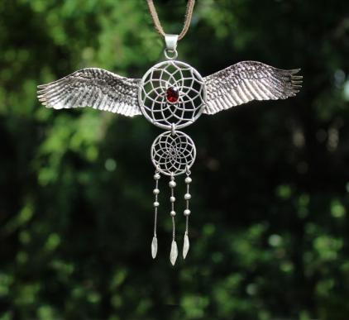
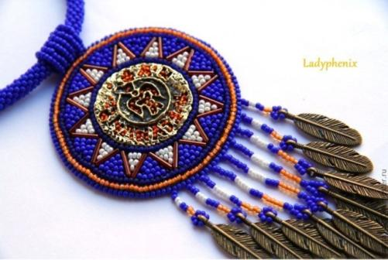
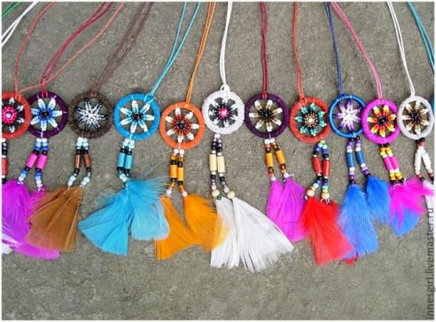
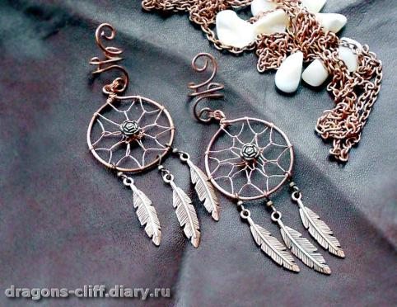
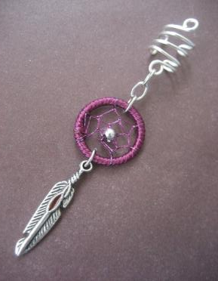

Slide 8
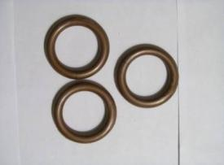
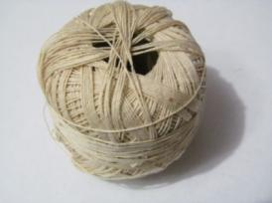
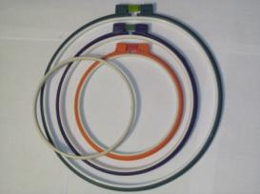
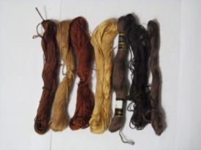
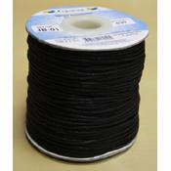
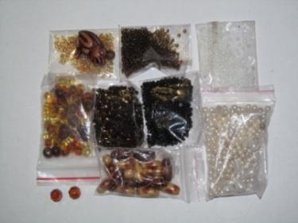
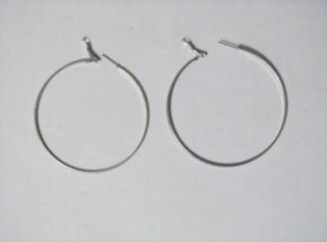
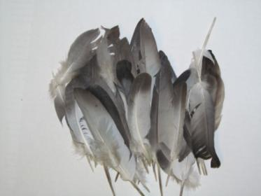
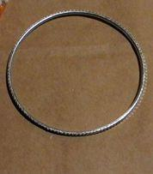
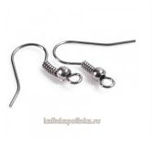
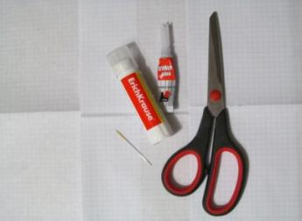
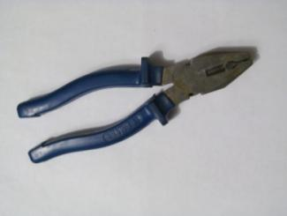
Необходимые материалы, инструменты и приспособления

Slide 9
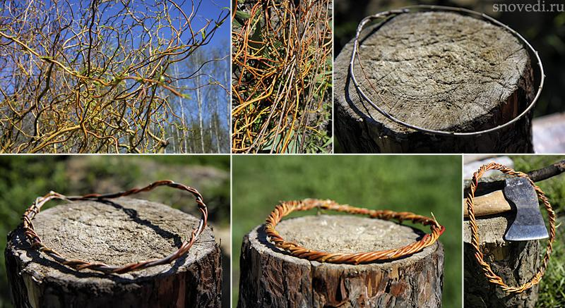
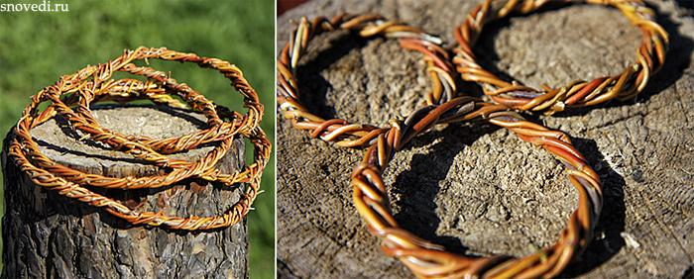

Slide 10
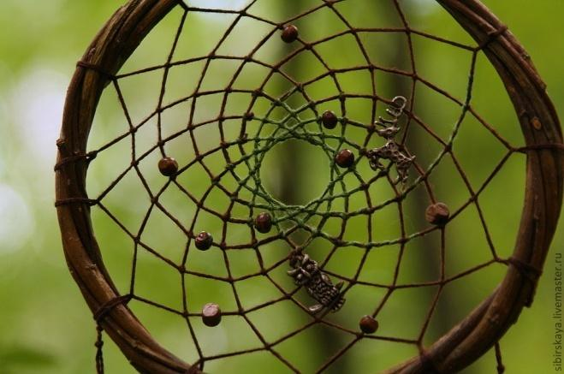
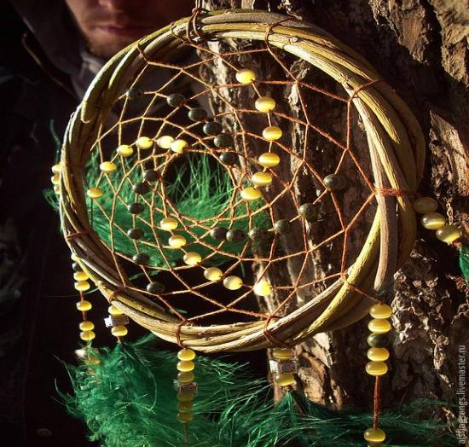

Slide 11
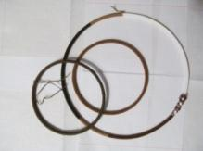
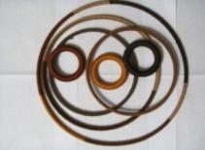
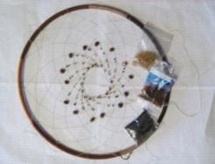
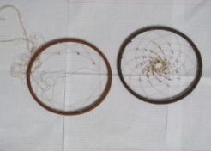
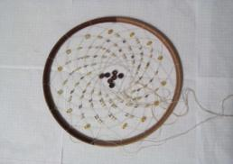
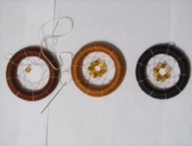
Технологическая карта
№ | Наименование операций | Графическое изображение | Используемые материалы
Ловец снов
1 | Обмотка пяльцев и колечек нитками мулине |  | Нитки мулине, пяльцы и колечки.
2 | Плетение сетки и нанизывание бисера и бусинок |  | Заготовки колец, бусинки и бисер.

Slide 12
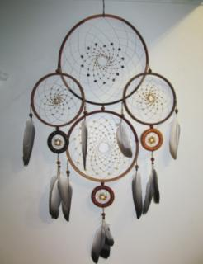
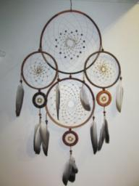
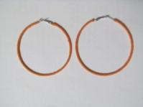
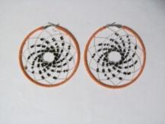
3 | Сборка амулета - крепление нижних подвесок, - нанизывание бусин, - крепление перьев. |  | Заготовки колец, бусинки, бисер, перья.
4 | Крепление петли для подвешивания |  | Заготовки колец, бусинки, бисер, перья, нитки «Ирис».
Серьги
1 | Обмотка основы для сережек |  | Основа для серёжек, нитки мулине.
2 | Плетение сетки и нанизывание бисера |  | Заготовки, нитки, бисер.

Slide 13
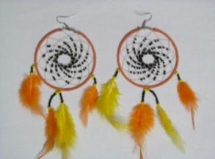
3 | Сборка серёжек: - крепление крючков, -нанизывание бусин, - крепление перьев. |  | Заготовки, крепления, бусины, нитки, перья.
Кулон
1 | Обмотка колечка нитками мулине |  | Основа для браслета, нитки мулине.
2 | Плетение сетки и нанизывание бисера |  | Заготовки, нитки, бисер.
3 | Крепление подвесок, привязывание шнура |  | Заготовки, нитки, шнур, подвески.

Slide 18
Спасибо за внимание!

